Slide 1
TUTUMLAR: SOSYAL DÜNYAYI DEĞERLENDİRMEK

Slide 2
TUTUM NEDİR?
Tutumlar => insanların kendileri, diğer kişiler, nesneler ya da konular hakkında yaptıkları genel değerlendirmelerdir.
HOŞLANMA
HOŞLANMAMA
TERCİHLER
NEFRET
vb
Notes:
Ülkenizde bir mevsimi gösteren bir resim ekleyin.

Slide 3
TUTUM NEDİR?
Tutum sadece sevme-sevmemeden ibaret değildir.
Tutum objesine dair deneyimler, hatıralar, imgeler, bilişler de önemlidir.

Slide 4
KLASİK TUTUM TANIMI (Smith, 1968)
“Tutum, bir bireye atfedilen ve onun bir psikolojik objeyle ilgili düşünce, duygu ve davranışlarını düzenli bir biçimde oluşturan bir eğilimdir”.
Tutum bireye aittir.
Tutum gözlenebilen bir davranış değildir, davranışa hazırlayan bir “eğilimdir”.
Psikolojik nesne birey için anlam taşıyan ve bireyin farkında olduğu fiziksel bir nesnedir.
Tutum, düşünce-duygu-davranış eğilimi bütünleşmesidir: TUTUMUN ÖĞELERİ

Slide 5
Gordon Allport (1935) tutumların sosyal psikolojide en merkezi kavram olduğuna dikkat çekmiştir.
Günümüzde de şu sorular yanıtlanmaya çalışılmaktadır:
Tutumlar nasıl oluşuyor ve gelişiyor?
Tutumlar değiştirilebilir mi?
Bilişsel çelişki nedir?
Tutum ve davranış arasındaki ilişki nedir?

Slide 6
TUTUMUN ÖĞELERİ
Belirli herhangi bir nesne, fikir ya da kişiye karşı bir tutum, bilişsel ve duygusal öğeleri bulunan ve davranışsal bir eğilim içeren oldukça kalıcı bir sistemdir.
Tutumun öğeleri
bilişsel
duygusal
davranışsal

Slide 7
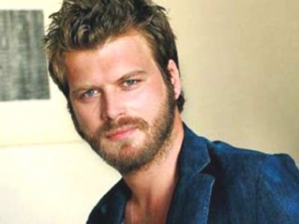
Mavi gözlü
Yakışıklı
İyi bir aktör
Çok çekici…
Hoş bir adam…
Kurt Seyit ve
Şurayı izlemek…
DUYGUSAL ÖĞE
DAVRANIŞSAL ÖĞE
BİLİŞSEL ÖĞE

Slide 8
Birbirinden farklı öğelere sahip olduğuna göre => tutumlar => YALIN DEĞİLDİR; KARMAŞIKTIR.
BU ÜÇ ÖĞEYİ İÇERMEYEN TUTUM OLABİLİR Mİ?

Slide 9
TUTUM VE DAVRANIŞ
“Tutum tek başına davranışı meydana getirebilir mi?”
“Bir kimsenin bir konudaki tutumu biliniyorsa, o konudaki davranışı yordanabilir mi?”

Slide 10
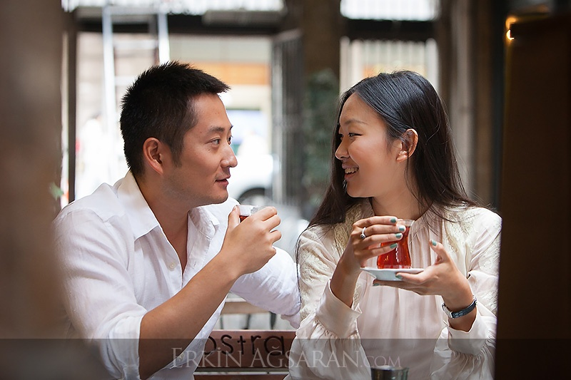
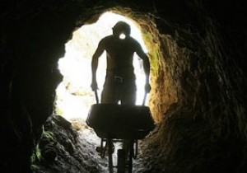
La Piere’in Çalışması (1932)
Davranış ve tutumlar arasında
tutarsızlık vardır!
MİNARD’IN ÇALIŞMASI (1952)
ORTAM => davranışı belirlemede
“tutumdan” daha etkili olabiliyor.

Slide 11
HANGİ KOŞULLARDA TUTUMLAR DAVRANIŞI BELİRLER?
Tutum-davranış ilişkisi
Zaman Faktörü
Tutumun güç derecesi
Tutumun ulaşılabilirliği
Farkındalık

Slide 12
PLANLANMIŞ DAVRANIŞ KURAMI
Kurama göre,
İnsanlar davranışlarının sonuçlarını önceden düşünürler.
Bu sonuca ulaşmak için bir davranışta bulunulur.
Yani davranış belli bir sonuca ulaşmak niyetiyle yapılır.

